Slide 1
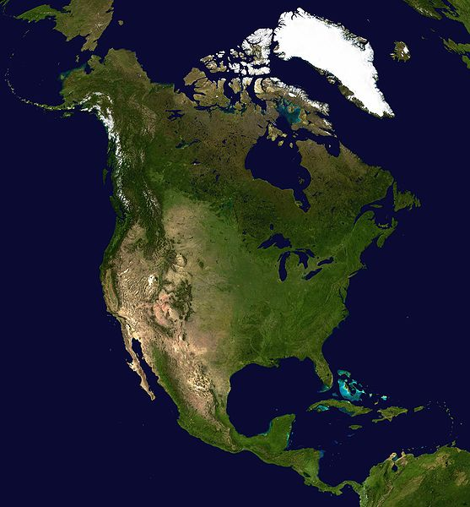
Северная Америка

Slide 2
История открытия и исследования материка.
Л. Эриксон 1000 г.
Х. Колумб 1492-98гг.
Д. Кабот 1497 г.
Э. Картез 1524 г.
В. Беринг и А. Чириков
1741 г.
М. Льюис и У Кларк
1805 г.
А. Маккензи 1843 г.
Р. Амундсен 1905 г.

Slide 3
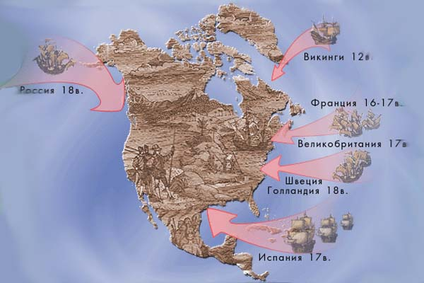
Колонизация материка

Slide 4
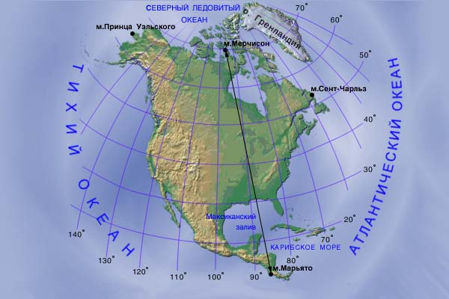
Географическое положение Северной Америки.
Площадь Северной Америки – 20,4 кв.км.
Береговая линия самая длинная 75600 км., сильно изрезана.
На севере острова заходят далеко за полярный круг, а южная оконечность немного не доходит до экватора.
Северная Америка целиком лежит в Северном и Западном полушариях.
Омывается водами Атлантического, Тихого и Северного Ледовитого океанов.
У северных берегов находится острова Канадского Арктического архипелага и остров Гренландия, покрытый ледяным куполом

Slide 5
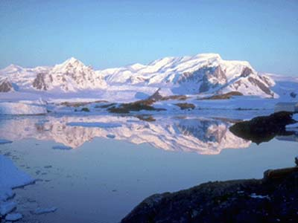
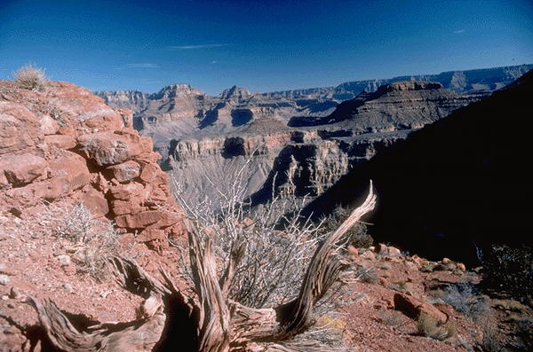
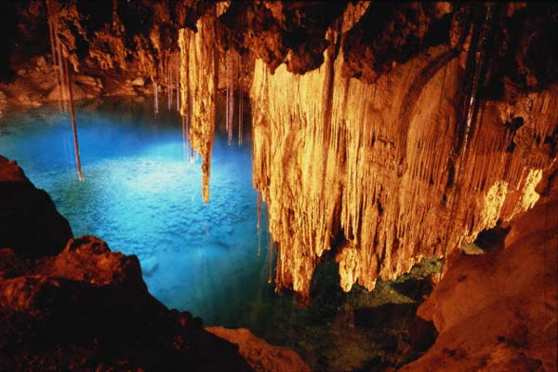
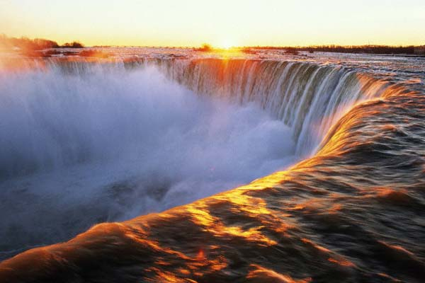
Самое – самое в Северной Америке.
Самый большой остров
Самый глубокий каньон Гранд-каньон
Самая длинная пещера
Самая крупная система озер

Slide 6
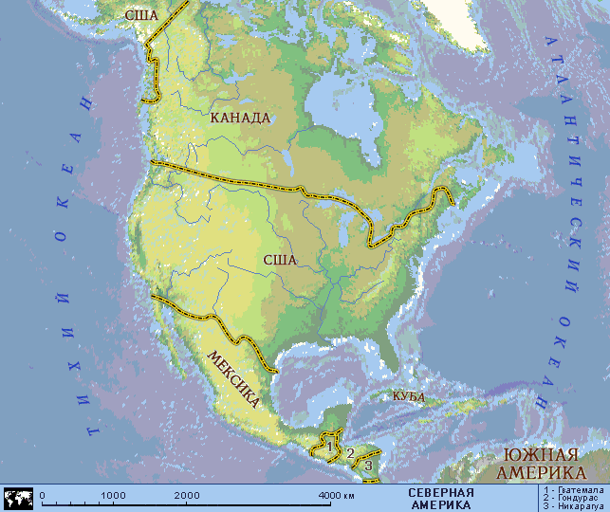
Крайние точки материка
М.Принца Уэльского
М.Мёрчисон
Г.Мак-Кинли,6194м
М.Сент-Чарльз
7400 км
5700км
Долина Смерти -86м
М.Марьято

Slide 7
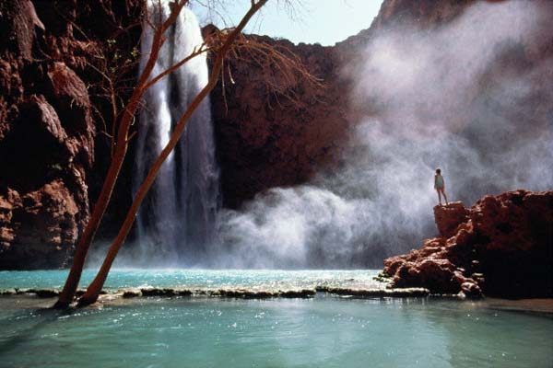
Особенности рельефа материка.

Slide 8
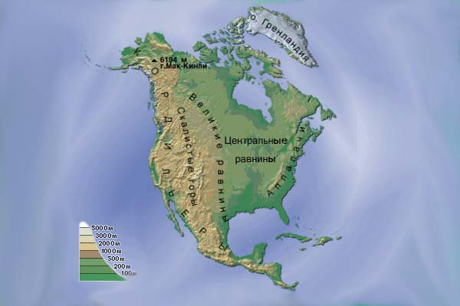
Рельеф и полезные ископаемые материка.
Рельеф Северной Америки
Запад.
Восток.
Подвижные
складчатые
области на
стыке двух
литосферных
плит.
Платформа.
Древняя
складчатость.
Великие равнины,
Центральные,
Примексиканская,
Приатлантическая,
Миссисипская.
Аппалачи.
Наивысшая отметка материка
г. Мак-кинли 6194 м.
Наименьшая Долина Смерти -86 м.
Самый высокий вулкан Орисабо 5700м.
Кордильеры:
Скалистые горы,
Каскадные горы,
Береговые хребты,
Сьерра-Невада,
Большой Бассейн,
Аляскинский хребет.

Slide 9
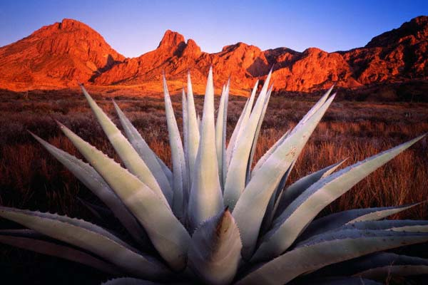
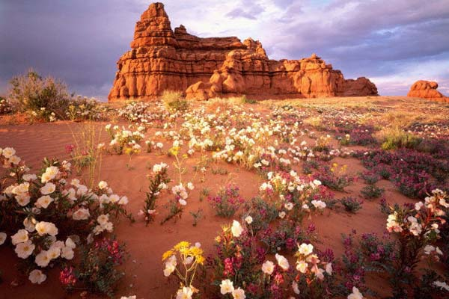
В центре материка расположены Центральные равнины с высотами от 200 до 500 м. и относительно выровненной поверхностью. В рельефе северных и центральных районах сохранились следы древнего четвертичного оледенения.

Slide 10
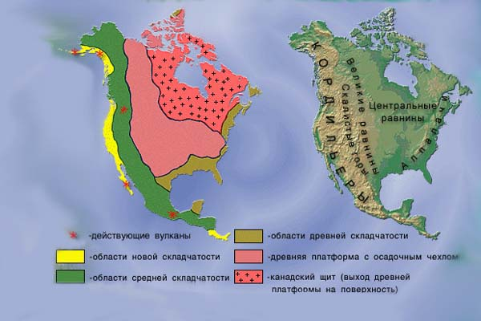
Центральные и Великие равнины лежат на осадочном чехле древней Северо-Американской платформе. Равнины и плоскогорья северо-восточной части расположены на древнем Канадском кристаллическом щите. Цепи Кордильер имеют сложное строение. Они образовались в мезозойскую складчатость, однако процессы горообразования здесь ещё продолжаются.

Slide 11
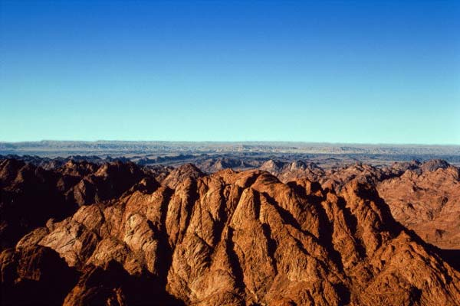
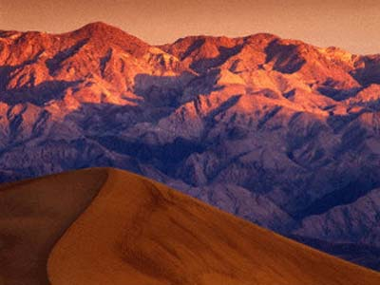
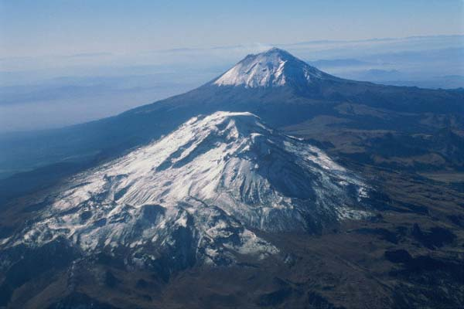
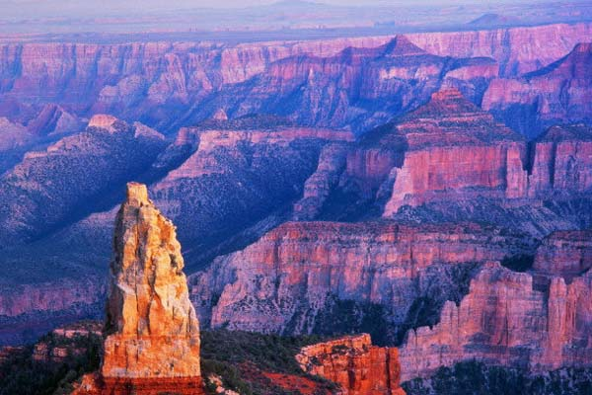
Система Кордильер.

Slide 12
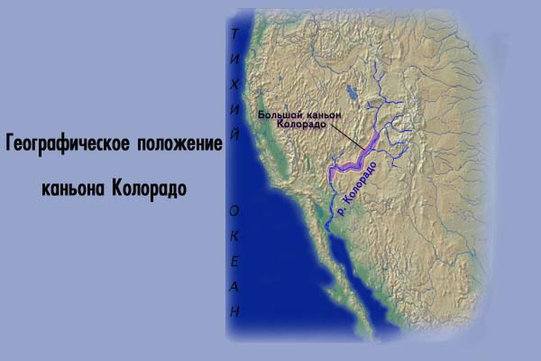
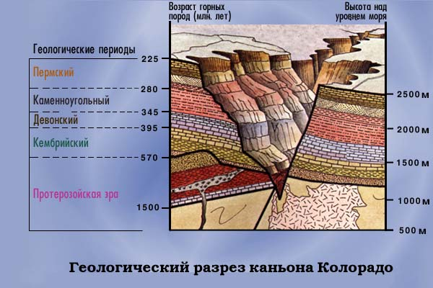
Большой каньон Колорадо.
В Северной Америке находится самое большое наземное ущелье Большой каньон Колорадо, который располагается на плато Колорадо. Это один из глубочайших каньонов мира.
Длина каньона 446 км., глубина до 1600 м., ширина на уровне поверхности 8 – 25 км, близ дна менее 1 км.
Территория охраняется государством, здесь находится национальный парк Гранд-Каньон.

Slide 13
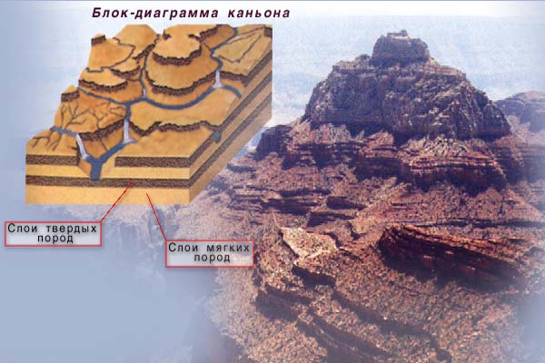
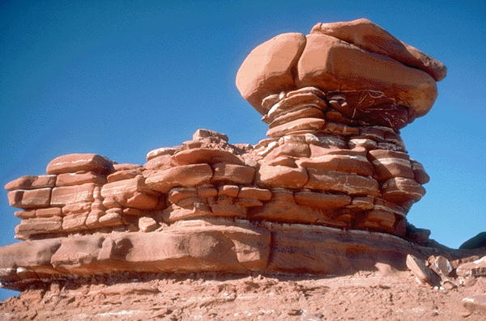
Для долин горных рек, текущих в Кордильерах, характерны крутые ступенчатые склоны. Ступени образовались в результате того, что мягкие горные породы разрушаются быстрее твердых и образуются осыпи.

Slide 14
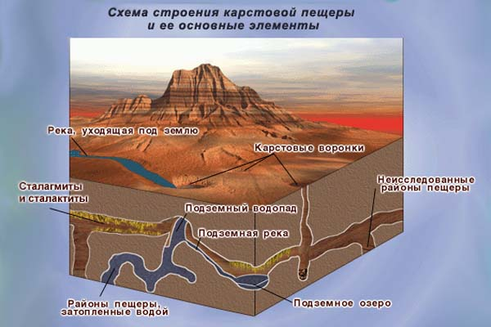
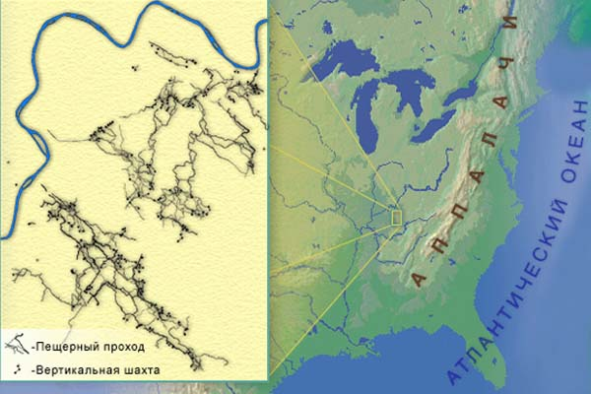
Мамонтовая пещера
Мамонтова пещера, одна из крупнейших карстовых пещер мира. Глубина 300 м. общая длина полостей 74 км. В пещере имеются подземные реки, связанные с системой реки Грин-Ривер. Единая система пещер Флинт-Мамонтова достигает длины 535 км

Slide 15
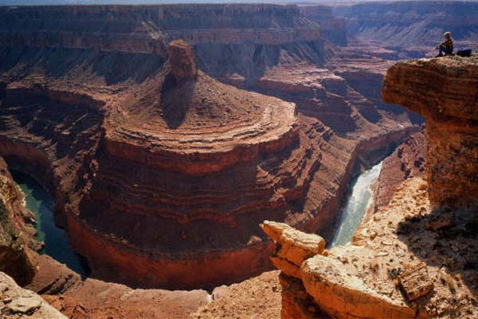
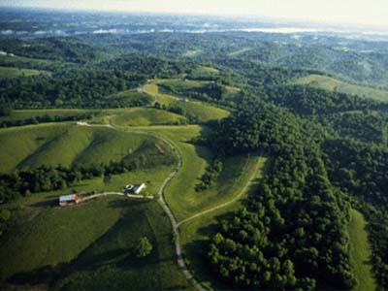
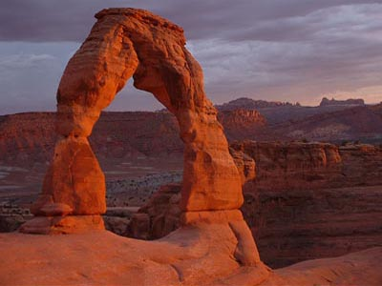
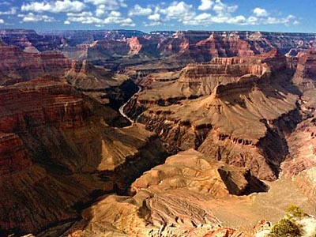

Slide 16
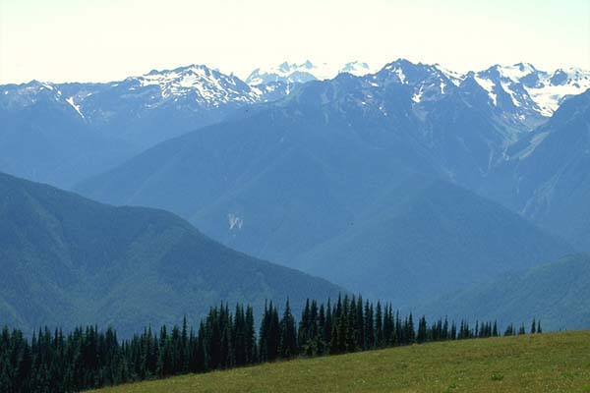
Климат Северной Америки.

Slide 17
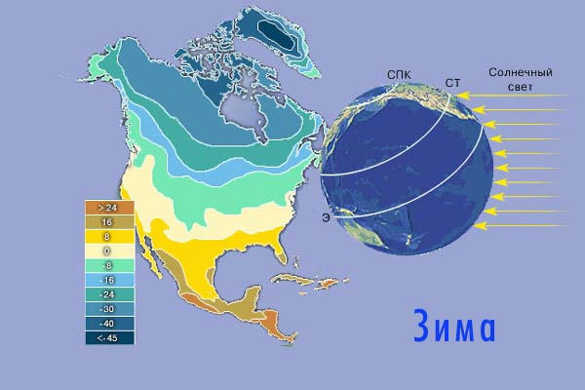
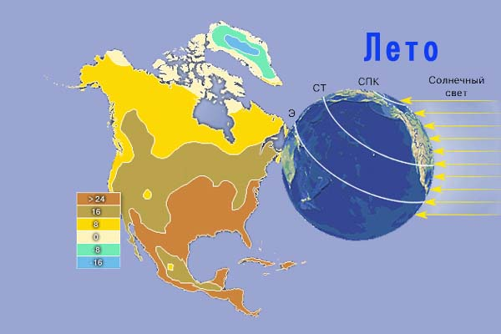
Материк расположен от арктического до субэкваториального поясов.
В Сев.Америке зафиксирован абсолютный максимум температуры в западном полушарии +56,7°С (Долина Смерти)

Slide 18
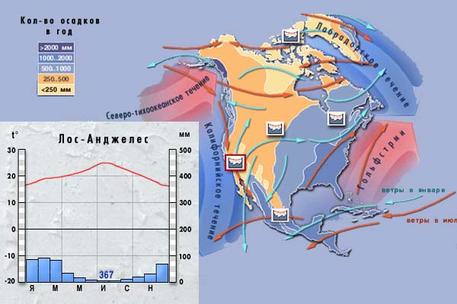
Количество осадков изменяется в зависимости от рельефа и удаленности от океана (от 100-3000мм)

Slide 19
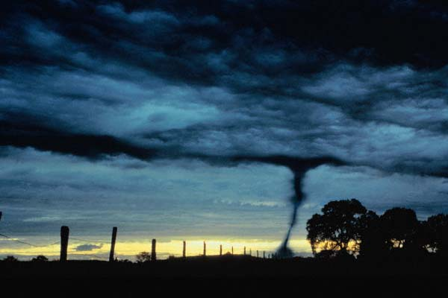
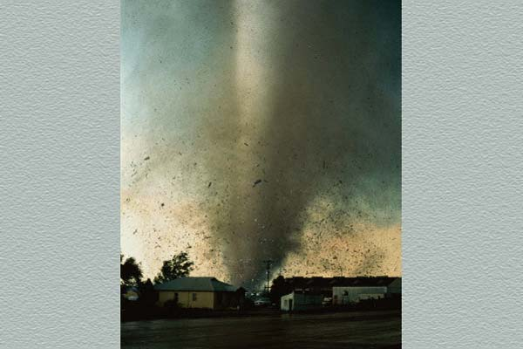
При столкновении арктических воздушных масс и тропических создаются условия для образования ураганов, которые называют торнадо.

Slide 20
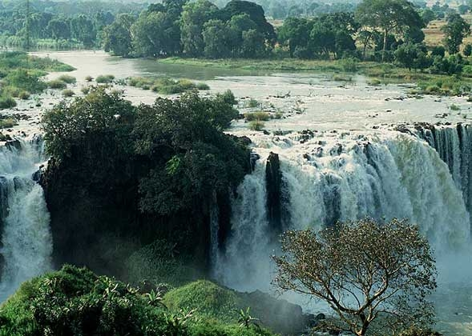
Внутренние воды материка.

Slide 21
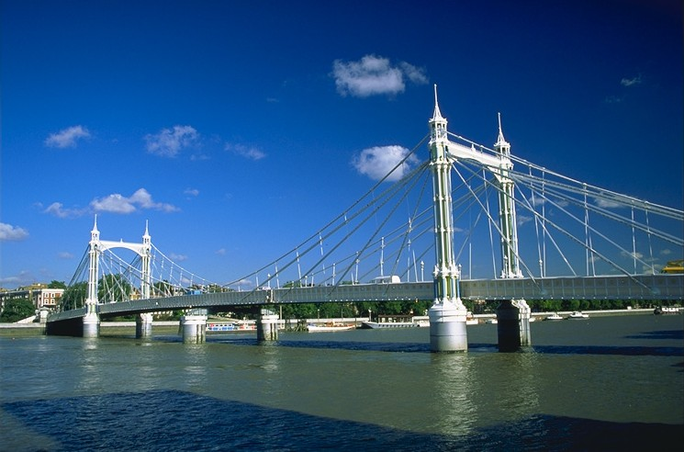
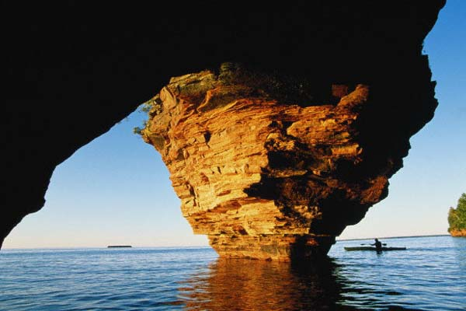
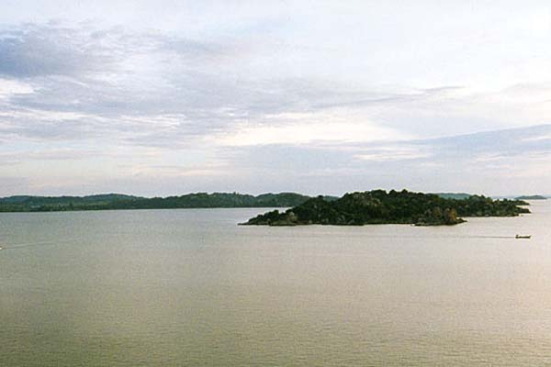
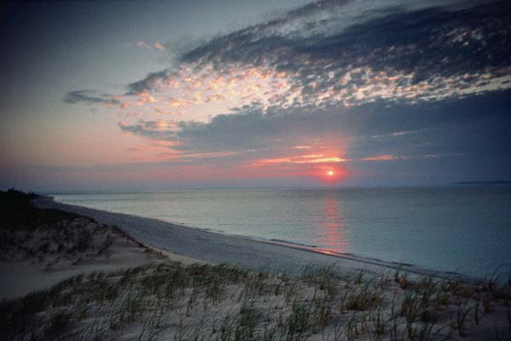
Северная Америка богата внутренними водами. На материке большое количество рек и озер.
К бассейну Северного Ледовитого океана относится крупная река Маккензи.
Главной рекой бассейна Атлантического океана является Миссисипи.
К бассейну Тихого океана относится река Колорадо.

Slide 22
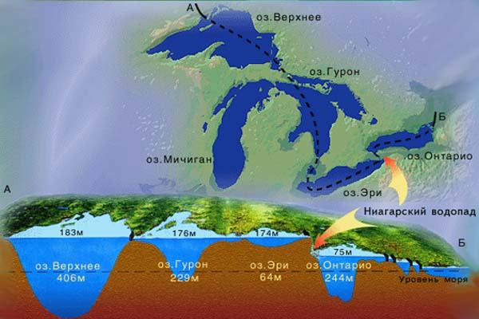
В восточной части Северно-американского континента, на границе Канады и США, находится величайшее в мире скопление пресных вод – система Великих Американских озер.
Озера образуют грандиозное гидрологическое созвездие, единственное в мире по своей конфигурации, занимаемой площади и величине объема воды.
Великие Американские озера питаются водами небольших рек, а собранную воду отдают Атлантическому океану.

Slide 23
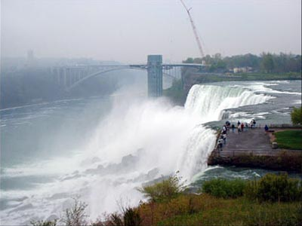
Ниагарский водопад существует всего около
10 тыс. лет – сравнительно небольшой период.
Когда закончился последний ледниковый период, массивные ледники отступая остави
-ли за собой Великие озера.
В следствии особенностей речной системы вода из озера Эри перетекает по 56 километровой реке Ниагара в лежащее на
100 м. ниже озеро Онтарио.

Slide 24
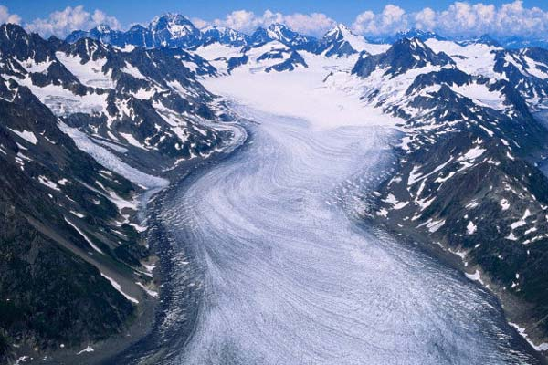
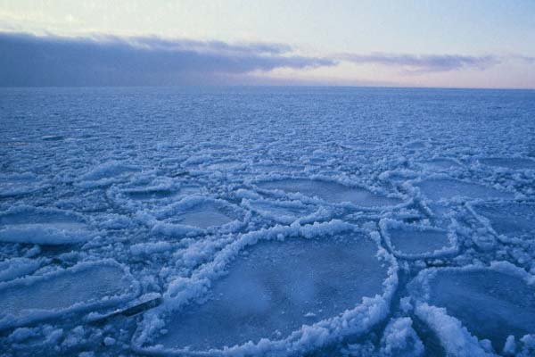
В Северной Америке находится самый длинный горный ледник – Хаббард, который расположен в горах Святого Ильи на полуострове Аляска.
Ледник Хаббарда спускается к заливу. Длина его около 115 км., а площадь 20 тыс. кв.км.
Замершее озеро.

Slide 25
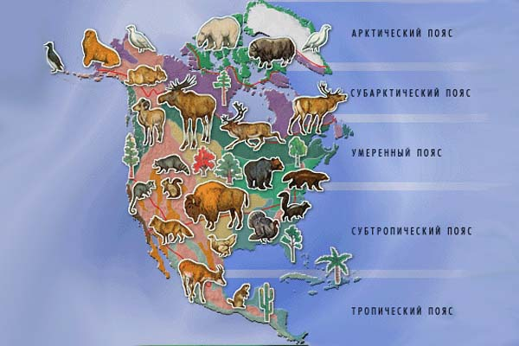
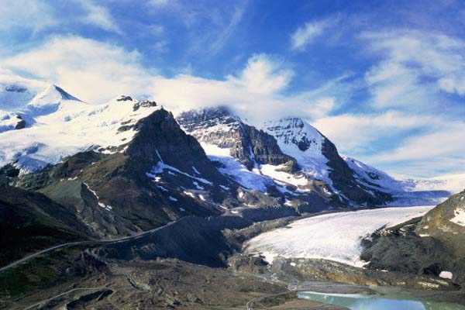
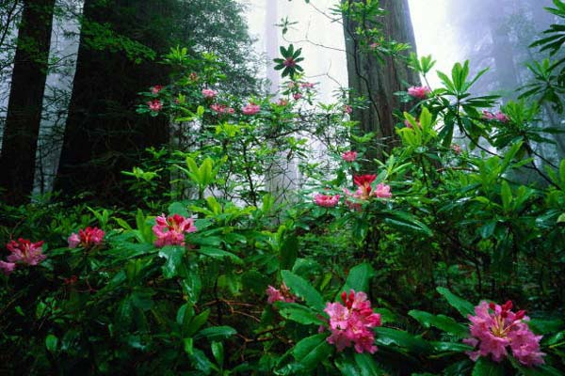
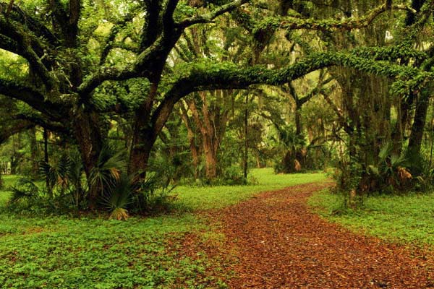
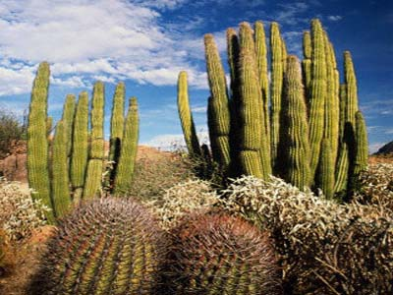

Slide 26
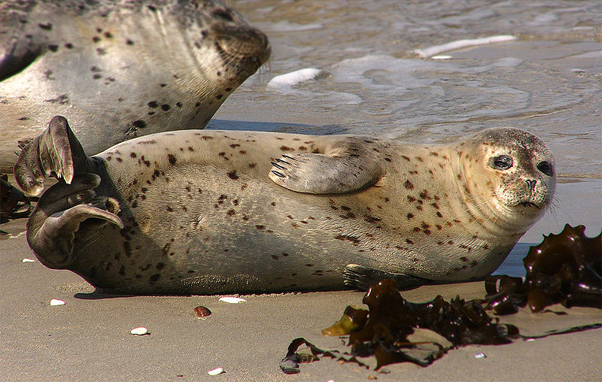
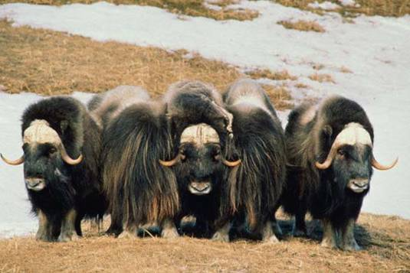
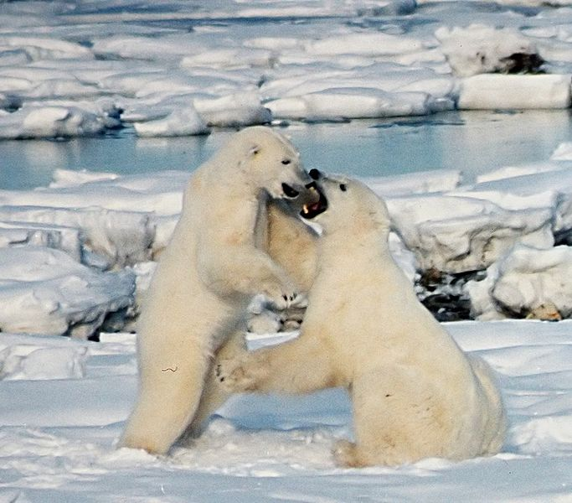
85% территории занимает ледяной щит, остальные 15%-береговое окаймление, покрытое мхами, лишайниками. Иногда встречаются жалкие карликовые березы, карликовые стелющиеся ивы
Овцебыки
Белые медведи
Арктические пустыни

Slide 27
Температура января -20 ° С, июля +8°С, годовое количество осадков 150-250 мм. Почвы торфяно-болотистые. Многолетняя мерзлота.
Полярный заяц
Песец
Олень -карибу
Тундра и лесотундра
Белая куропатка

Slide 28
Для этой природной зоны характерны чрезмерное увлажнение, суровая зима, непродолжительное лето, многообразие хвойных пород деревьев.
росомаха
гризли
Тайга

Slide 29
В кэтойакой природной зоне рядом с хвойными деревьями растут дуб, бук, липа, осина, береза.
рысь
скунс
Зона смешанных лесов
енот

Slide 30
В этой природной зоне растет несколько десятков видов дубов, а также каштаны, липы, клены и т. д.
Выдра
Дикобраз
Луговые собачки
Зона широколиственных лесов

Slide 31
Этой местности свойственны низкие травы с преобладанием ковыля, мятлика , пырея. По ним бродят стада бизонов, олени, койоты , лисицы.
Койот
Степь
Степной бизон

Slide 32
Как называются степи Северной Америки?
Прерии

Slide 33
Одно из самых высоких деревьев планеты, растущее в зоне жестколиственных лесов и кустарников
секвойя
Самое высокое и большое в мире дерево-
секвойя « генерал Шлиман» -растет в Калифорнии.
Высота ее 84 м , диаметр ствола 35 м , толщина ветвей более 3 м, возраст около 2500 лет, вес 2500 т.
гигантская

Slide 34
Некоторые виды секвойи доживают до 4000 лет
Секвойя в Национальном парке
Тоннель в стволе секвойи

Slide 35
Эта природная зона не образует сплошной полосы, а напоминает мозаику, где преобладают кактусы и агавы.
Молочаи
Кактусы Мексиканского нагорья
Тропические пустыни
Агава

Slide 37
Бизон.
Олень-карибу.
Скунс.
Росомаха.

Slide 38
Население Северной Америки
Численность – 540млн.чел

Slide 39
Средняя плотность -22 чел/1км2
Население размещено неравномерно, меньше всего проживают на севере, из-за погодных условий и в горах.

Slide 40
На территории современной Мексики были найдены наскальные рисунки
и древняя столица народов ацтеков –Теночтитлан. А на полуострове Юкотан
древний город майя – Чиченетен.

Slide 41
Коренные народы Северной Америки
Эскимоска
Алеутка
Индейцы

Slide 42
Народы и страны Северной Америки.

Slide 44
Итак, Северная Америка – материк природных контрастов. Основную часть населения составляют выходцы из разных стран Европы. Большинство жителей говорит на английском языке. В Канаде – на английском и французском, в Мексике и Центральной Америке – в основном на испанском. Численность населения около 400 млн. человек.

